Slide 1
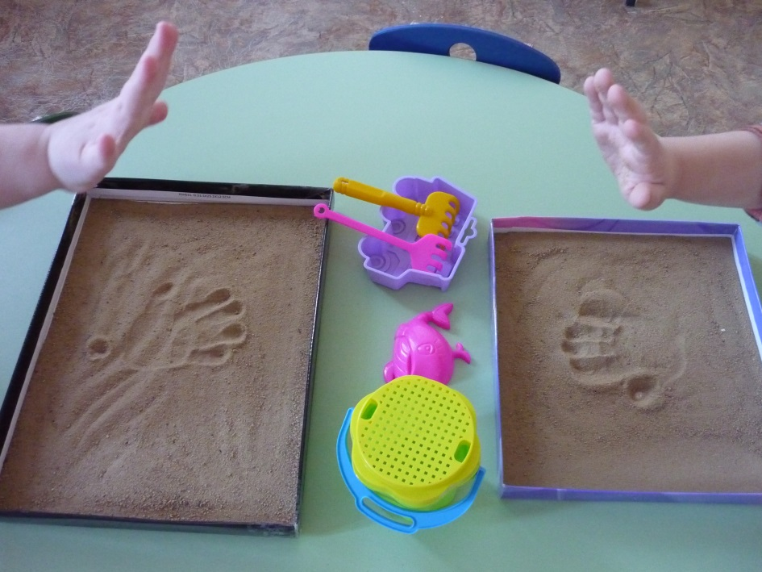
МБДОУ детский сад №8
«Аленький цветочек»
«Возможности песочной терапии
в работе по развитию связной речи
дошкольников»
Выполнила:
воспитатель Гуськова С.С
2015г.

Slide 2
Визитная карточка
Ф.И.О.: Гуськова Светлана Сергеевна
Место работы: МБДОУ детский сад №8
«Аленький цветочек»
Должность: воспитатель
Образование: окончила Муромский
педагогический колледж
Педагогический стаж: 6 лет.
Девиз: «Каждый ребенок получит здесь ласку,
Каждого встретят тепло и уют.
Каждую девочку, каждого мальчика,
Здесь уважают, любят и ждут!»
Кредо: «Все, что знаю и умею, отдаю детям».

Slide 3
Условия формирования личного вклада воспитателя в развитие дошкольного образования
Знакомство с научным исследованием педагогов, психологов
Изучение авторских программ и новых методических разработок
Ю.С. Шиманович
К.Г. Юнг
Д.Калф
Н.А. Сакович
Т.М. Грабенко
Взаимодействие ОУ с родителями
Т.Д. Зинкевич-Евстигнеева
Публикации на сайте ОУ
Построение современной предметно-развивающей среды

Slide 4
Актуальность
Наблюдения показывают, что у многих детей не развита именно связная речь, поэтому проблема развития речи является одной из актуальных задач воспитателя, вовремя обратить внимание на речевое развитие ребенка. Для эффективного развития связной речи детей я использую такую форму работы как игры с песком.
Игры с песком важны для любого ребенка. Это то, чем ребенок любит заниматься, то, чего не боится. Они обладают неограниченными возможностями и способствуют развитию связной речи детей.

Slide 5
Теоретическое обоснование личного вклада воспитателя в развитии дошкольного образования.
В процессе работы над темой мной были использованы педагогические теории и концепции:
Принципы построения развивающей среды А. В. Петровского,
В. А. Сухомлинского:
ребенок берет информацию из окружающей среды;
ум ребенка на кончиках пальцев
Отечественных психологов:
А.А.Леонтьева,
А.Н.Гвоздева,
А.М. Шахнаровича
Теория А.С. Выготского:
обучение в развитии;
ребенок дошкольник мыслит, когда видит, развивается, когда действует

Slide 6
Цель и задачи педагогической деятельности
Цель.
Развивать связную речь детей в процессе игровой деятельности с песком.
Задачи.
-формирование умения отвечать на простейшие и более сложные вопросы; -поощрение попыток детей по собственной инициативе или по просьбе воспитателя рассказать об увиденном; - во время игр с песком формирование умения повторять несложные фразы; -формирование умения слушать небольшие рассказы.

Slide 7
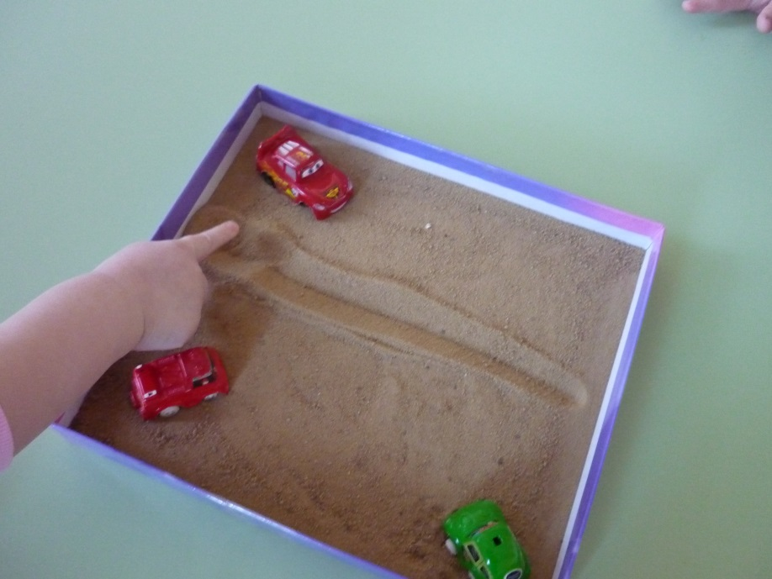
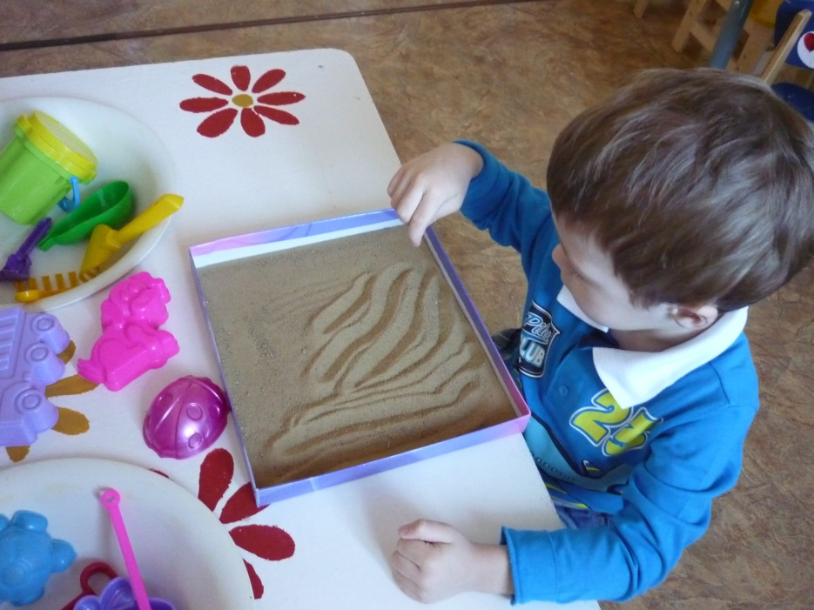
Ведущая педагогическая идея
Формировать развитие связной речи через нетрадиционные методы в сотрудничестве всех участников образовательных отношений (педагоги, воспитанники и родители).

Slide 8
Деятельностный аспект личного вклада воспитателя в развитии образования.
Аналитический:
разработка системы взаимодействия педагогов, детей и их родителей в развитии связной речи дошкольников;
разработка дидактических игр, картотеки.

Slide 9
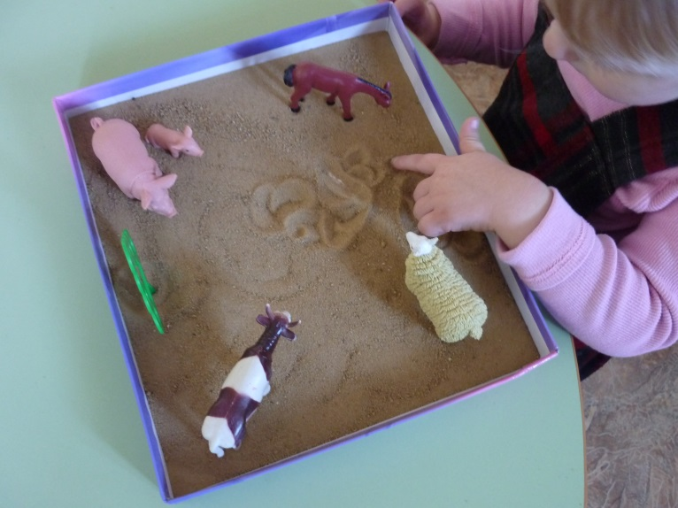
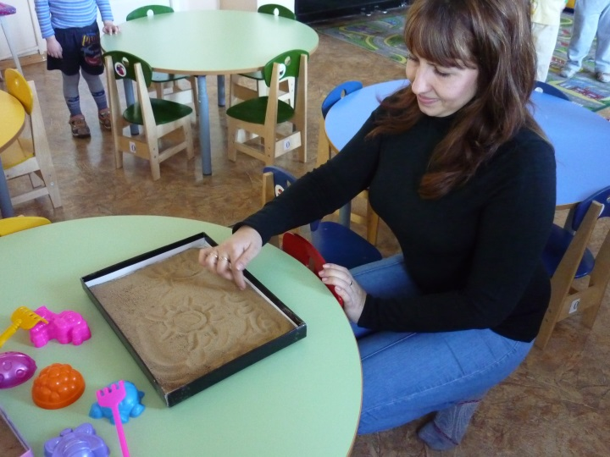
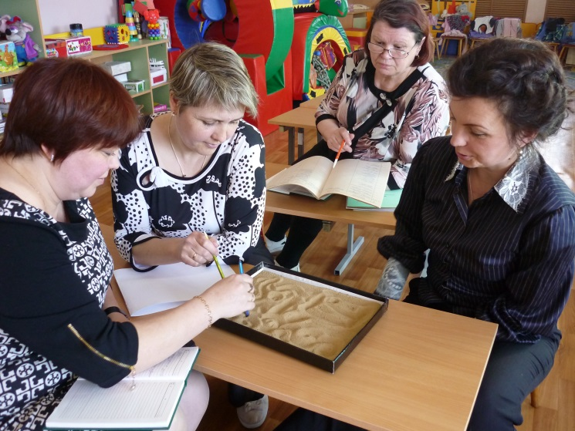
Практический
Обогащение предметно-развивающей среды по развитию связной речи дошкольников
Внедрение системы взаимодействия педагогов, детей и их родителей в педагогическую работу в ДОУ
Обобщение и распростране-ние опыта педагогам ДОУ

Slide 10
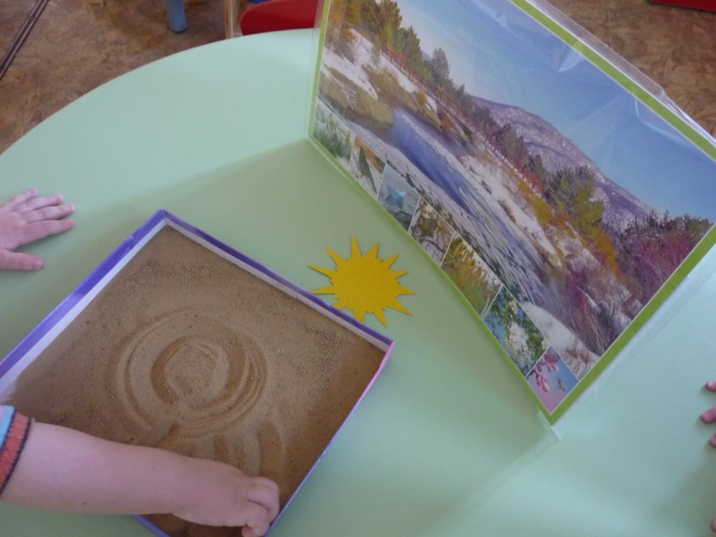
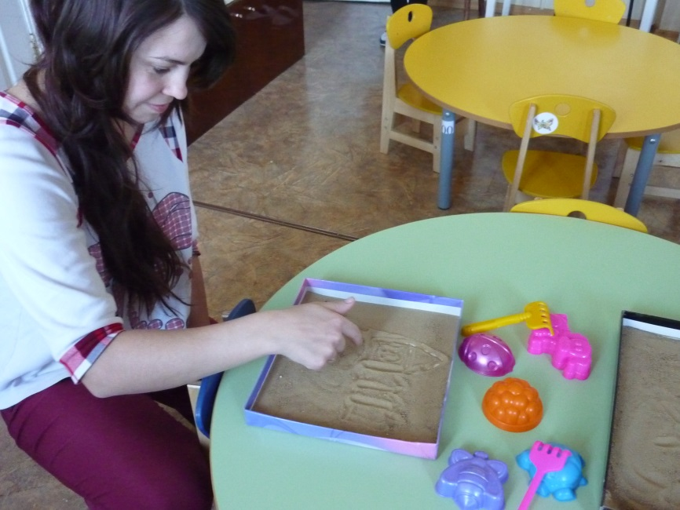
Заключительный:
организация и проведение мониторинга;
презентация (итоговое совместное мероприятие с родителями и педагогами);
проведение итогового мероприятия с детьми «Праздник Солнышка».

Slide 11
Диапазон личного вклада воспитателя в развитии дошкольного образования и степень его новизны.
Кружковая работа
Участие в с педсоветах (предоставление опыта работы)
Самообразование
Для педагогов показ РОД
Сотрудничество с родителями
Участие в конкурсных мероприятиях

Slide 12
Результативность профессиональной педагогической деятельности и достигнутые эффекты.
Показатели развития связной речи детей на начало года

Slide 13
Промежуточные показатели развития связной речи

Slide 14
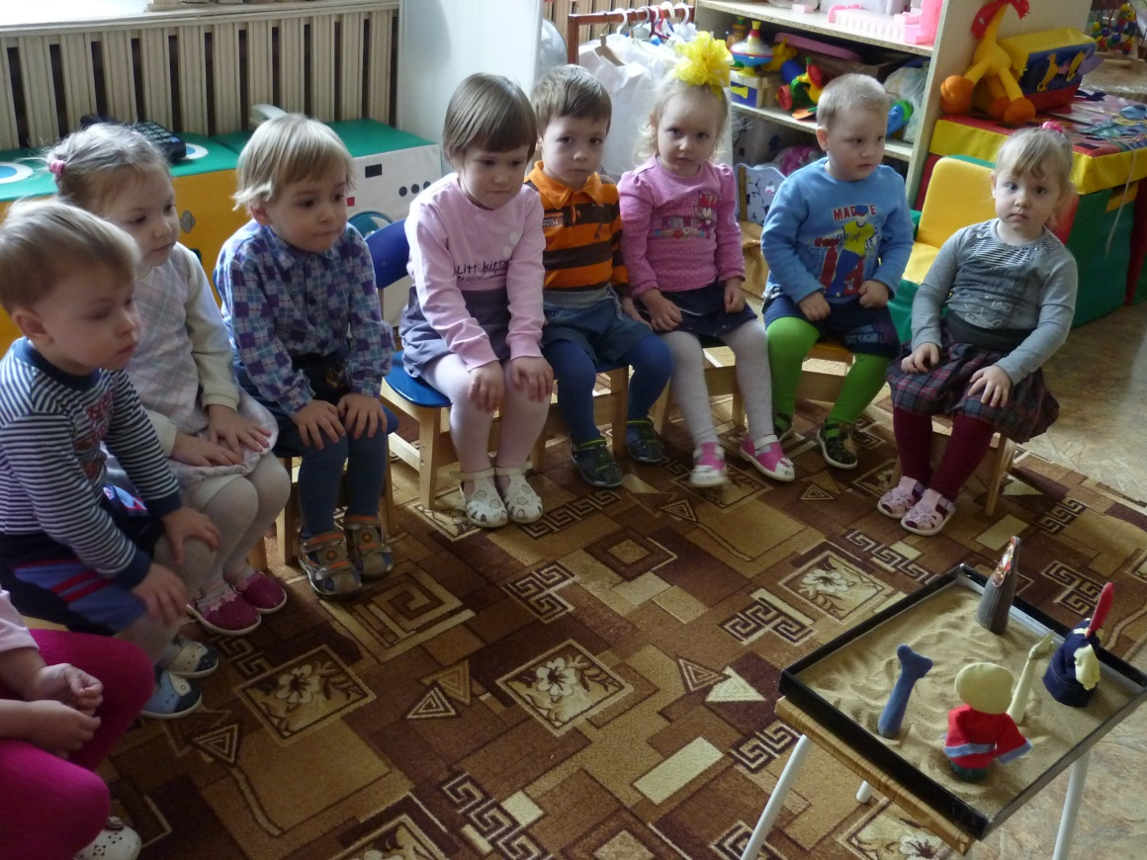
Достигнутые эффекты: 1. В процессе игровой деятельности с песком у детей сформированы умения отвечать на простейшие и более сложные вопросы. 2. Дети во время игр с песком повторяют несложные фразы и включаются в осмысленную игровую деятельность. 3. Сформировано умение слушать небольшие рассказы

Slide 15
Транслируемость практических достижений профессиональной деятельность воспитателя.
Консультации, семинары-практикумы педагогам
Сетевые педагогические сообщества: публикации на сайте ДОУ, в конкурсах педагогического мастерства на http://konkurs.com.ru

Slide 16
Литература.
1.Лебедева Л.В., Антохина Н.В., Познавательно-речевое развитие дошкольников в игровой деятельности с песком – М.: 2014. – 80с.
2. В.В. Гербова «Развитие речи в детском саду» - М.:2007г. – 60с.
3. Зинкевич-Евстегнеева, Грабенко Т.М. Чудеса на песке. Практикум по песочной терапии. СПб.: Речь, 2010. - 340 с.
4. Интернет-ресурсы. Материал из Википедии — свободной энциклопедии. Песочная терапия

Slide 17
Спасибо за внимание!

